Slide 1
Безопасность ребенка – в ваших руках
Подготовили воспитатели: Борисова В.Г.
Суворова Т.В.

Slide 2
Пожары – одна из основных напастей,
с которыми сталкиваются родители
маленьких детей,
а теоретически может столкнуться каждый.
Именно поэтому
так важно подготовить детей
к сложной ситуации,
обучив их мерам пожарной безопасности
и периодически напоминая о них.

Slide 3
Что же могут сделать родители?

Slide 4
Важно помнить!
Гораздо проще
научить ребенка чему-либо личным примером, чем нравоучениями,
поэтому необходимо:
1. не перегружать электрические розетки,
2. тушить сигареты водой (если в доме кто-то курит)
3. никогда не использовать огонь для развлечения.

Slide 5
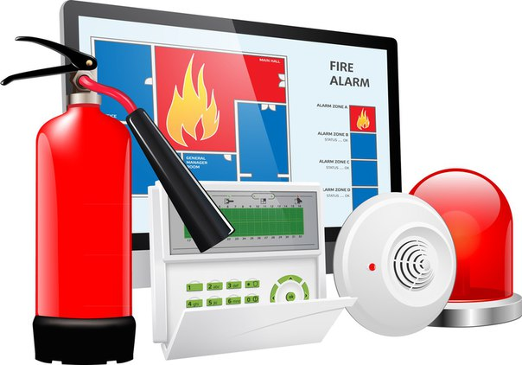
1. Подготовиться!

Slide 6
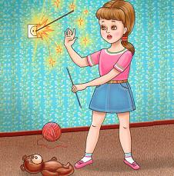
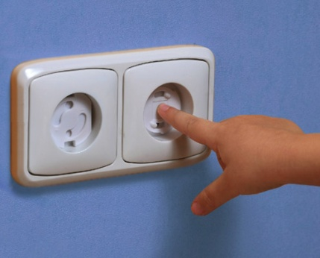
Необходимо сделать свою квартиру
максимально безопасной
Убрать подальше и повыше спички, свечи, зажигалки, фейерверки, петарды (если они есть в доме);
прикрыть заглушками электрические розетки.

Slide 7
Объяснить – Научить - Приучить
твердо объяснять ребенку, когда он проявляет интерес к огню, что спичками и зажигалками могут пользоваться только взрослые, так как при этом необходимы навыки и осторожность;
научить ребенка сразу же говорить родителям, если он найдет на полу спичку или зажигалку;
приучить не подходить к работающей плите, отопительным приборам ближе, чем на метр.

Slide 8
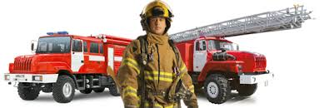
2. Отработать действия!

Slide 9
Родителям самим важно знать,
что они должны делать
в случае возникновения пожара,
ведь в ответственный момент
им будет некогда паниковать
или
собираться с мыслями.

Slide 10
3. Обучать!

Slide 11
Каким правилам пожарной безопасности нужно обучить ребенка?
Для предотвращения пожара: — нельзя играть со спичками; — нельзя устраивать игр с огнем; — нельзя включать телевизор без взрослых; — нельзя пользоваться электронагревательными приборами без взрослых; — нельзя оставлять включенными электрические приборы.
В случае возникновения пожара: — нельзя пытаться тушить пожар самостоятельно (дошкольникам); — нужно выбежать из квартиры; — нужно позвать на помощь соседей; — нужно позвонить по телефону 01 (с мобильного телефона – единый номер службы спасения 112).

Slide 12
Каким правилам пожарной безопасности нужно обучить ребенка?
— нельзя прятаться от огня под кроватью и в шкафу – там пожарным сложно найти ребенка; — нельзя пользоваться лифтом (он может сломаться во время пожара); — если нет возможности выйти из квартиры – звать на помощь из окна или с балкона; — если загорелась одежда – нужно падать на пол и тушить ее, катаясь по полу; — дым опасен, поэтому нужно быстро накрыть лицо мокрой тряпкой и держаться ближе к полу.

Slide 13
Будьте бдительны!
Придерживайтесь рекомендаций
педагогов и специалистов!
Не забывайте регулярно повторять с детьми
меры пожарной безопасности —
и риск беды будет минимальным.

